Slide 1
Sektorové dohody ve WTO
Mezinárodní obchodní režim, jaro 2021

Slide 2
Minulá hodina
Vznik WTO, její institucionální a právní struktura; systém řešení sporů
Selhání Katarského kola

Slide 3
Dnes
Zemědělství a textil – dvě oblasti, ve kterých měly tradičně komparativní výhodu rozvojové země

Slide 4
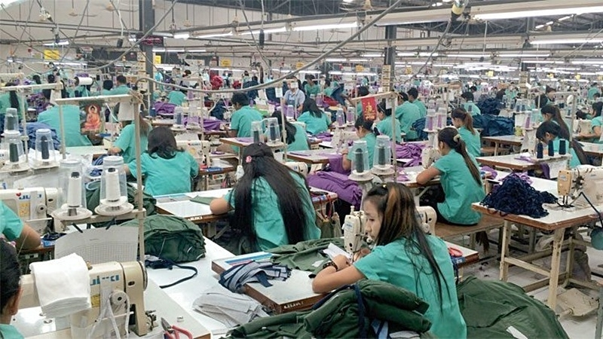

Slide 5
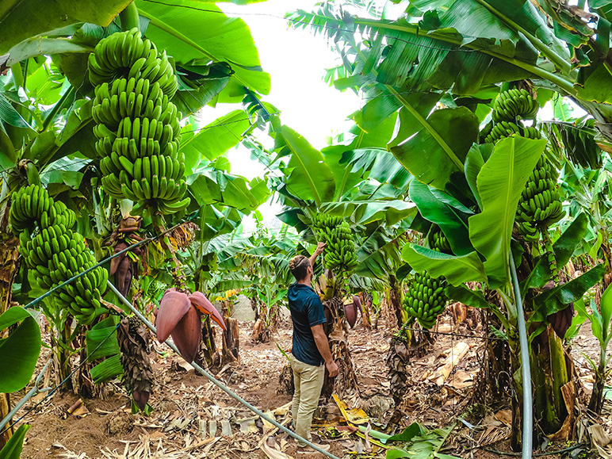

Slide 6
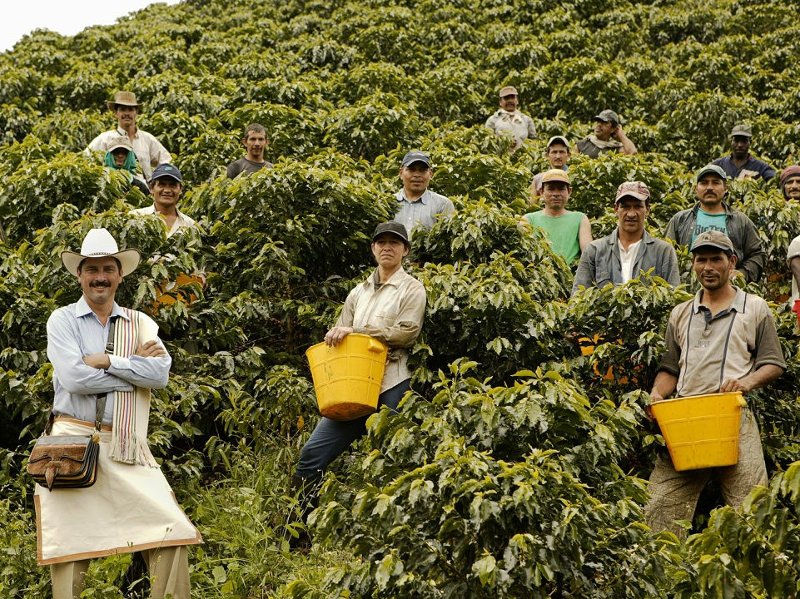

Slide 7


Slide 8


Slide 9
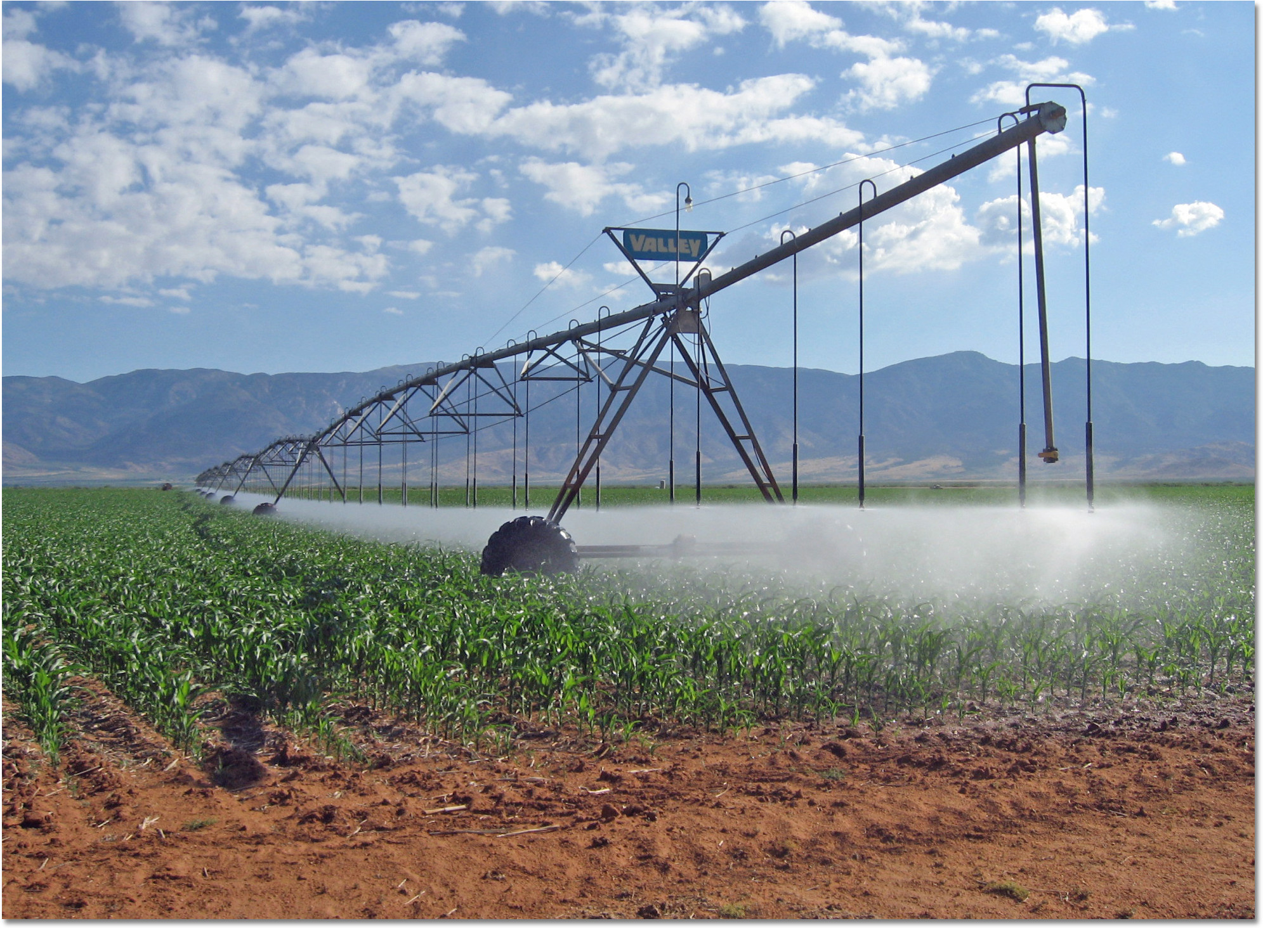

Slide 10
Dnes
Zemědělství a textil – dvě oblasti, ve kterých měly tradičně komparativní výhodu rozvojové země
> neochota vyspělých států podřídit tyto oblasti liberálnímu režimu GATT
> subvence, kvóty, relativně vysoká cla

Slide 11
Dnes
Zemědělství a textil – dvě oblasti, ve kterých měly tradičně komparativní výhodu rozvojové země
> neochota vyspělých států podřídit tyto oblasti liberálnímu režimu GATT
> subvence, kvóty, relativně vysoká cla
+ vícestranné dohody WTO – zvláštní pravidla zavazující jen část členů
> typicky vyspělé státy

Slide 12
Zemědělství

Slide 13
Zemědělství – vyspělé země
Okolo 1-2 % HDP!, cca 4 % zaměstnanců
Ale obrovský vliv na obchodní a dotační politiku

Slide 14
Zemědělství – vyspělé země
Okolo 1-2 % HDP!, cca 4 % zaměstnanců
Ale obrovský vliv na obchodní a dotační politiku
Silná, organizovaná zájmová skupina + jídlo tvoří malou část výdajů domácností > problém kolektivní akce

Slide 15
Problém kolektivní akce
Pro spotřebitele vyšší cena mouky/cukru/cibule atd. znamená zlomek výdajů
Pro producenta je vyšší cena klíčová
> Malé množství producentů vytvoří lobby, spotřebitelé se nikdy nezorganizují, protože je to nezajímá

Slide 16
Zemědělství – vyspělé země
Zvláštní vnímaná hodnota zemědělství vs. podnikání jako každé jiné

Slide 17
Zemědělství – vyspělé země
Zvláštní vnímaná hodnota zemědělství vs. podnikání jako každé jiné
Bezpečnostní, konzervativní a sentimentální motivy protekcionismu (soběstačnost, potravinová bezpečnost, zachování tradičního způsobu života….)
Dovážet jídlo je často intuitivně považováno za nemorální

Slide 18
Zemědělství – vyspělé země
Zvláštní vnímaná hodnota zemědělství vs. podnikání jako každé jiné
Bezpečnostní, konzervativní a sentimentální motivy protekcionismu (soběstačnost, potravinová bezpečnost, zachování tradičního způsobu života….)
Dovážet jídlo je často intuitivně považováno za nemorální
> „Jak je možné, že dovážíme vajíčka/česnek z Polska, když jsme schopní si je vypěstovat sami?“

Slide 19
Zemědělství – vyspělé země
Zvláštní vnímaná hodnota zemědělství vs. podnikání jako každé jiné
Bezpečnostní, konzervativní a sentimentální motivy protekcionismu (soběstačnost, potravinová bezpečnost, zachování tradičního způsobu života….)
Dovážet jídlo je často intuitivně považováno za nemorální
> „Jak je možné, že dovážíme vajíčka/česnek z Polska, když jsme schopní si je vypěstovat sami?“
x komparativní výhoda

Slide 20
Zemědělství – vyspělé země
x komparativní výhoda
x textil – tam bylo hodně ohrožených pracovních míst, ale emocionální vazbu na to nemáme

Slide 21
Zemědělství – rozvojové země

Slide 22
Zemědělství – rozvojové země
Organizovanou zájmovou skupinou jsou města a průmysl!

Slide 23
Zemědělství – rozvojové země
Organizovanou zájmovou skupinou jsou města a průmysl!
Velký poměr výdajů domácností na jídlo > tlak na levné importy jídla

Slide 24
Zemědělství – rozvojové země
Organizovanou zájmovou skupinou jsou města a průmysl!
Velký poměr výdajů domácností na jídlo > tlak na levné importy jídla
Daně na zemědělství, výkup státem pod cenou > podpora průmyslu a urbanizace (LATAM po WWII, SSSR za Stalina)

Slide 25
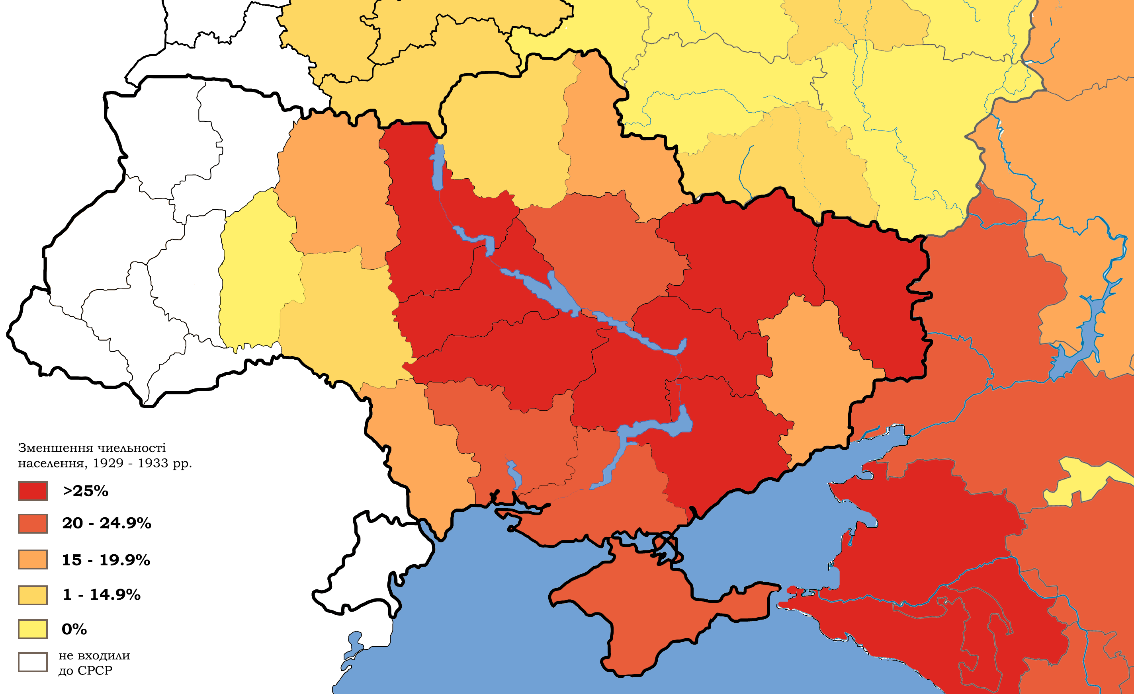

Slide 26
Zemědělství – rozvojové země
Organizovanou zájmovou skupinou jsou města a průmysl!
Velký poměr výdajů domácností na jídlo > tlak na levné importy jídla
Daně na zemědělství, výkup státem pod cenou > podpora průmyslu a urbanizace (LATAM po WWII, SSSR za Stalina)
Směnné relace, klesající úspory z rozsahu – lepší produkovat méně

Slide 27
Zemědělství – rozvojové země
Organizovanou zájmovou skupinou jsou města a průmysl!
Velký poměr výdajů domácností na jídlo > tlak na levné importy jídla
Daně na zemědělství, výkup státem pod cenou > podpora průmyslu a urbanizace (LATAM po WWII, SSSR za Stalina)
Směnné relace, klesající úspory z rozsahu – lepší produkovat méně
Okolo roku 1990 obrat, dnes je zemědělství daněno především v nejchudších státech světa (Afrika)

Slide 28
Tradičně: vyspělé země chtějí protekcionismus, rozvojové země volný obchod

Slide 29
Zemědělství – GATT 1947
GATT 1947 – zahrnuto, ovšem na nátlak amerických farmářů mírnější režim

Slide 30
Zemědělství – GATT 1947
GATT 1947 – zahrnuto, ovšem na nátlak amerických farmářů mírnější režim
Povoleno používat kvóty, pokud země zároveň provede opatření ke snížení produkce (dnes už toto neplatí)

Slide 31
Zemědělství – GATT 1947
GATT 1947 – zahrnuto, ovšem na nátlak amerických farmářů mírnější režim
Povoleno používat kvóty, pokud země zároveň provede opatření ke snížení produkce (dnes už toto neplatí)
Byly povoleny exportní subvence (toto už také neplatí)

Slide 32
Zemědělství – GATT 1947
GATT 1947 – zahrnuto, ovšem na nátlak amerických farmářů mírnější režim
Povoleno používat kvóty, pokud země zároveň provede opatření ke snížení produkce (dnes už toto neplatí)
Byly povoleny exportní subvence (toto už také neplatí)
USA si přesto v roce 1955 pro zemědělství vyjednaly celkovou výjimku, EHS je následovalo hned při vzniku 1957 > CAP

Slide 33
Zemědělství – GATT 1947
GATT 1947 – zahrnuto, ovšem na nátlak amerických farmářů mírnější režim
Povoleno používat kvóty, pokud země zároveň provede opatření ke snížení produkce (dnes už toto neplatí)
Byly povoleny exportní subvence (toto už také neplatí)
USA si přesto v roce 1955 pro zemědělství vyjednaly celkovou výjimku, EHS je následovalo hned při vzniku 1957 > CAP
Zemědělství od té doby nebylo režimem GATT pokryto

Slide 34
Zemědělství – GATT 1947
USA v reakci na CAP změnily názor, od 60. let paradoxně prosazují opětovné zahrnutí zemědělství do režimu GATT

Slide 35
Zemědělství – GATT 1947
USA v reakci na CAP změnily názor, od 60. let paradoxně prosazovaly opětovné zahrnutí zemědělství do režimu GATT
x EU chtěla řízený obchod
V EU i USA postupný nárůst podpory, vrchol v 80. letech - obrovské výdaje, oba bloky se staly čistými vývozci u zboží, kde nemají komparativní výhodu

Slide 36
Zemědělství – GATT 1947
USA v reakci na CAP změnily názor, od 60. let paradoxně prosazovaly opětovné zahrnutí zemědělství do režimu GATT
x EU chtěla řízený obchod
V EU i USA postupný nárůst podpory, vrchol v 80. letech - obrovské výdaje, oba bloky se staly čistými vývozci u zboží, kde nemají komparativní výhodu
CAP – tehdy 70 % výdajů ES, dnes necelých 40 %

Slide 37

Případová studie – původní CAP

Slide 38
Případová studie – původní CAP
Garantovaná cena – při poklesu za tuto cenu EU produkty vykoupila

Slide 39
Případová studie – původní CAP
Garantovaná cena – při poklesu za tuto cenu EU produkty vykoupila
Prahová cena – vyšší než garantovaná, pod ní nebyly vpuštěny importy
Kvazi-clo : prahová cena – nejnižší reprezentativní cena na světovém trhu > zvýšení ceny importu na prahovou cenu

Slide 40
Případová studie – původní CAP
Garantovaná cena – při poklesu za tuto cenu EU produkty vykoupila
Prahová cena – vyšší než garantovaná, pod ní nebyly vpuštěny importy
Kvazi-clo : prahová cena – nejnižší reprezentativní cena na světovém trhu > zvýšení ceny importu na prahovou cenu
Exportní subvence: evropská cena – světová cena
= prodám ve světě stejně jako v Evropě

Slide 41
> snaha, aby evropský farmář vůbec nepřišel do styku se světovým trhem

Slide 42
> snaha, aby evropský farmář vůbec nepřišel do styku se světovým trhem
„hory másla, jezera vína“

Slide 43
Případová studie – cukr v EU
Výroba cukru z řepy je dvakrát dražší než z třtiny

Slide 44
Případová studie – cukr v EU
Výroba cukru z řepy je dvakrát dražší než z třtiny
Z řepy se začal vyrábět jako náhražka za Napoleonských válek

Slide 45
Případová studie – cukr v EU
Výroba cukru z řepy je dvakrát dražší než z třtiny
Z řepy se začal vyrábět jako náhražka za Napoleonských válek
1970 – ES čistý roční import 2,5 milionu tun, 2000 měla EU čistý roční export 5 milionů tun (2. největší exportér po Brazílii)

Slide 46
Případová studie – cukr v EU
Výroba cukru z řepy je dvakrát dražší než z třtiny
Z řepy se začal vyrábět jako náhražka za Napoleonských válek
1970 – ES čistý roční import 2,5 milionu tun, 2000 měla EU čistý roční export 5 milionů tun (2. největší exportér po Brazílii)
Co se stalo mezitím?

Slide 47
Případová studie – cukr v EU
Subvence ve výši dvojnásobku světové ceny, 90 % clo
Kvóta na maximální množství cukru prodané za rok – zbytek vývoz

Slide 48
Případová studie – cukr v EU
Subvence ve výši dvojnásobku světové ceny, 90 % clo
Kvóta na maximální množství cukru prodané za rok – zbytek vývoz
Zároveň importy z rozvojových zemí – garantovaný přístup na trh pro bývalé kolonie – obratem se ztrátou vyváženo
= draze se clem dovezeme, potom to musíme levně vyvést za světovou cenu

Slide 49


Slide 50
Případová studie – cukr v EU
Subvence ve výši dvojnásobku světové ceny, 90 % clo
Kvóta na maximální množství cukru prodané za rok – zbytek vývoz
Zároveň importy z rozvojových zemí – garantovaný přístup na trh pro bývalé kolonie – obratem se ztrátou vyváženo
= draze se clem dovezeme, potom to musíme levně vyvést za světovou cenu
Světová banka (1986) – jenom podpora cukru a hovězího bere rozvojovým zemím částku v hodnotě poloviny rozvojové pomoci

Slide 51
Případová studie – cukr v EU
2017 částečná reforma, ale pořád silná podpora

Slide 52
Uruguayské kolo
80. léta – většina vyspělých zemí chce omezit výdaje na zemědělství

Slide 53
Uruguayské kolo
80. léta – většina vyspělých zemí chce omezit výdaje na zemědělství
„Cairns group“ – USA, Austrálie, Brazílie a Argentina požadovaly liberalizaci
> chtěli tvorbu nedistorzivních dotací – nemají ovlivňovat produkci

Slide 54
Uruguayské kolo
80. léta – většina vyspělých zemí chce omezit výdaje na zemědělství
„Cairns group“ – USA, Austrálie, Brazílie a Argentina požadovaly liberalizaci
> chtěli tvorbu nedistorzivních dotací – nemají ovlivňovat produkci
EU napřed odpor, potom na začátku 90. let reforma CAP (moc drahé + neoliberalismus) > platby za nevyužitou půdu

Slide 55
Uruguayské kolo
80. léta – většina vyspělých zemí chce omezit výdaje na zemědělství
„Cairns group“ – USA, Austrálie, Brazílie a Argentina požadovaly liberalizaci
> chtěli tvorbu nedistorzivních dotací – nemají ovlivňovat produkci
EU napřed odpor, potom na začátku 90. let reforma CAP (moc drahé + neoliberalismus) > platby za nevyužitou půdu
Pro USA přijatelné > Agreement on Agriculture

Slide 56
Dohoda o zemědělství
Doplněk ke GATT vytvářející širokou škálu výjimek = pořád méně liberální než NAMA režim
Vlastně kompromis mezi USA a EU, mezinárodně zakotvil reformu CAP

Slide 57
Dohoda o zemědělství
Doplněk ke GATT vytvářející širokou škálu výjimek = pořád méně liberální než NAMA režim
Vlastně kompromis mezi USA a EU, mezinárodně zakotvil reformu CAP
Potenciál mezinárodních jednání – prosadím doma nepopulární reformu, ve WTO vytvořím závazek > potom jej použiji jako argument proti vnitrostátní lobby
WTO (IMF, WB) jako commitment mechanism

Slide 58
Dohoda o zemědělství
1) Export
2) Přístup na trh
3) Vnitřní opatření
4) Zdravotní aspekty

Slide 59
Dohoda o zemědělství
1) Export – zákaz nových exportních subvencí, stávající musí být nahlášeny, zastropovány a postupně sníženy o 36 %
> Nairobi 2015 – úplný zákaz u vyspělých zemí

Slide 60
Dohoda o zemědělství
2) Přístup na trh – netarifní překážky a kvóty musí být převedeny na clo, vyspělé země je potom sníží v průměru o 36 %
> konec kvót!
- musí být přijaty celní závazky pro všechny zemědělské výrobky

Slide 61
Dohoda o zemědělství – přístup na trh
Možnost dát si celní závazky vysoko nad reálně aplikované clo, které pak lze dle potřeby zvyšovat
Snížení o 36 % dosáhnout snižováním bezvýznamných cel na produkty, které nedovážíme
= politika EU
> často místo kvót prohibitivní cla

Slide 62
Dohoda o zemědělství – přístup na trh
Možnost dát si celní závazky vysoko nad reálně aplikované clo, které pak lze dle potřeby zvyšovat
Snížení o 36 % dosáhnout snižováním bezvýznamných cel na produkty, které nedovážíme
= politika EU
> často místo kvót prohibitivní cla
Jednání – alespoň minimální prostor pro importy > celní kvóty
= určité množství zboží vstoupí na trh s relativně nízkým clem, po naplnění kvóty clo stoupne na původní úroveň

Slide 63
Dohoda o zemědělství
3) Vnitřní opatření – různé formy podpory zemědělství - zelená, jantarová (amber) a modrá schránka

Slide 64
Dohoda o zemědělství
3) Vnitřní opatření – různé formy podpory zemědělství - zelená, jantarová (amber) a modrá schránka
Zelená– opatření, která nemají vliv na obchod (transfery) – povoleno

Slide 65
Dohoda o zemědělství
3) Vnitřní opatření – různé formy podpory zemědělství - zelená, jantarová (amber) a modrá schránka
Zelená– opatření, která nemají vliv na obchod (transfery) – povoleno
Jantarová – subvence, minimální a garantované ceny - distorzivní
> sečíst = aggregate measure of support (AMS), snížit o 20 %

Slide 66
Dohoda o zemědělství
3) Vnitřní opatření – různé formy podpory zemědělství - zelená, jantarová (amber) a modrá schránka
Zelená– opatření, která nemají vliv na obchod (transfery) – povoleno
Jantarová – subvence, minimální a garantované ceny - distorzivní
> sečíst = aggregate measure of support (AMS), snížit o 20 %
Modrá – ovlivňují obchod, ale motivují ke snížení produkce
- platby za nevyužití půdy v EU
- povoleno (jinak by EU nesouhlasila s Dohodou)

Slide 67
Dohoda o zemědělství
4) Zdravotní aspekty – nezávadnost potravin
- AoA odkazuje na Dohodu o sanitárních a fytosanitárních opatřeních - viz. netarifní překážky ☺

Slide 68
Dohoda o zemědělství
Výjimky pro rozvojové země – mírnější povinnosti snížení vnější ochrany, u řady z nich žádná povinnost snížit AMS, mohou používat exportní subvence

Slide 69
Katarské kolo (2001 - ∞)
Velký tlak rozvojových zemí na liberalizaci zemědělství
Zákaz exportních subvencí vyspělých zemí – jeden z mála úspěchů celého kola
Řada koalic – G20 (většinou exportéři), G33 (rozvojové země dovážející jídlo > chtějí zachování podpory ve vyspělých státech, aby jídlo zůstalo levné), G10 (protekcionistické vyspělé státy)
LDCs nemají bohatým zemím co nabídnout na výměnu

Slide 70
Dohoda o zemědělství - výsledky
Celková ochrana ve vyspělých zemích zůstala vysoká
Pokrok v „decoupling“ – oddělení podpory od produkce a obchodu
> zemědělské dotace v EU bez ohledu na objem produkce, jen transfer bohatství, neovlivňuje podněty

Slide 71
Textil

Slide 72
Textil
Na pracovní sílu náročné > výhoda pro země s levnou pracovní silou
Často první druh průmyslu (Průmyslová revoluce v Británii….)

Slide 73
Textil
Na pracovní sílu náročné
Často první druh průmyslu (Průmyslová revoluce v Británii….)
Původně zařazeno do GATT, ale strach USA z Asie
Vstup Japonska do GATT 1955 – „dobrovolné“ omezení vývozu do USA (VER)

Slide 74
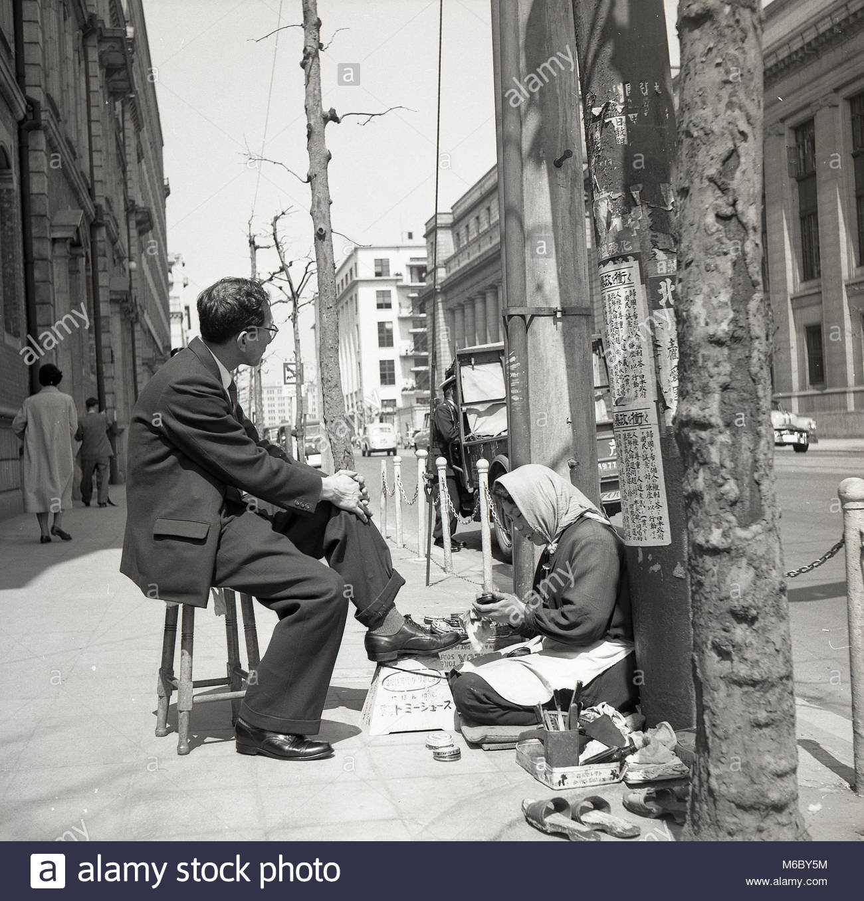

Slide 75
Textil
Příprava na Kennedyho kolo – odpor zájmových skupin (podnikatelé a odbory v textilním průmyslu)
> Kennedyho administrativa jako ústupek protlačila Short-Term Arrangement on Cotton Textiles (1961), který rychle nahradil Long-Term Arrangement regarding International Trade in Cotton Textiles (LTA; 1962)

Slide 76
Long Term Arrangement (LTA)
> Síť bilaterálních kvót a dobrovolných omezení exportu
Porušení MFN i zákazu kvantitativních omezení
> Proti pravidlům GATT!

Slide 77
Long Term Arrangement (LTA)
> Síť bilaterálních kvót a dobrovolných omezení exportu
Diskriminační, porušení zákazu kvantitativních omezení
> Proti pravidlům GATT!
V původním Short-Term Arrangement byly mezi jednotlivými státy domluveny limity exportu (např. UK a Indie)
LTA stanovil, že export bavlněného textilu může oproti těmto kvótám růst maximálně o 5 % ročně

Slide 78
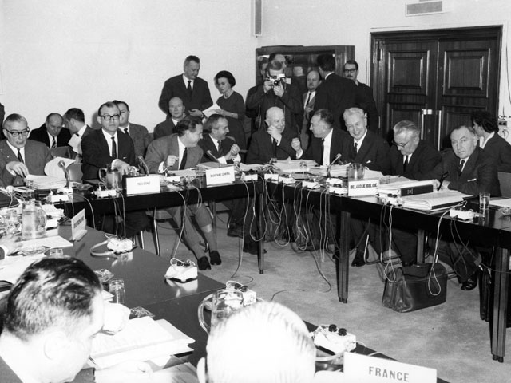

Slide 79
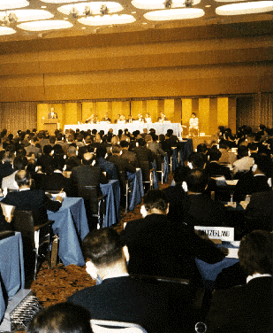

Slide 80
MFA
Tokijské kolo – LTA nahrazeny Multi Fibre Arrangements (MFA; 1974), které byly pravidelně obnovovány
Opět tlak domácí lobby v souvislosti se schvalováním zákona – Trade Act of 1974
Opět síť bilaterálních kvót a VERs

Slide 81
Textil
Příprava na Kennedyho kolo – odpor zájmových skupin (podnikatelé a odbory v textilním průmyslu)
> Kennedyho administrativa jako ústupek protlačila Short-Term Arrangement on Cotton Textiles (1961), který rychle nahradil Long-Term Arrangement regarding International Trade in Cotton Textiles (LTA; 1962)

Slide 82
MFA
Tokijské kolo – LTA nahrazeny Multi Fibre Arrangements (MFA; 1974), které byly pravidelně obnovovány
Opět tlak domácí lobby v souvislosti se schvalováním zákona – Trade Act of 1974
Opět síť bilaterálních kvót a VERs
Rozdíl oproti LTA – protekce se rozšířila z bavlněného textilu i na oblečení z jiných materiálů

Slide 83
MFA
Růst exportu maximálně 6 % ročně
„Kvóty přeskakující FDI“ – přesun do zemí, které nebyly do MFA zapojeny
Některé země nebyly zapojeny a přesunula se tam produkce – Bangladéš!

Slide 84
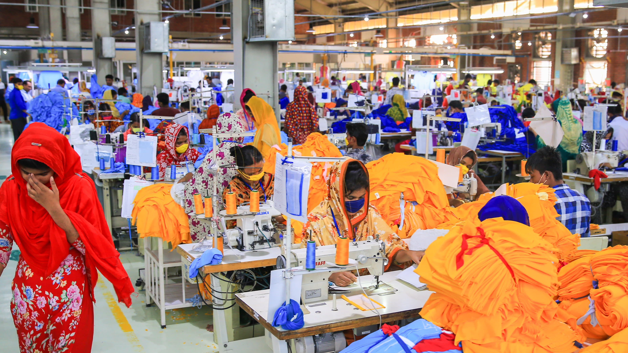

Slide 85
MFA
80‘s – do MFA zapojeno 45 zemí, zároveň textil tvořil 45 % exportu rozvojových zemí do zemí OECD
= MFA byly základem režimu obchodu Sever-Jih!
+ další VERs v jiných oblastech

Slide 86
LTA a MFA
Dopad – zpomalilo to ve vyspělých zemích pokles zaměstnanosti, špatné pro spotřebitele
Řešilo to jenom kvantitu - exportéři částečně kompenzovaní vyšší cenou, motivováni k vyšší kvalitě

Slide 87
LTA a MFA
Dopad – zpomalilo to pokles zaměstnanosti, špatné pro spotřebitele
Řešilo to jenom kvantitu - exportéři částečně kompenzovaní vyšší cenou, motivováni k vyšší kvalitě
Špatné pro Čínu, Hongkong a další nejvíce konkurenceschopné země

Slide 88
Uruguayské kolo
USA a ES souhlasily s postupným zrušením MFA výměnou za uzavření TRIPS
> Agreement on Textiles and Clothing

Slide 89
Agreement on Textiles and Clothing
= Jednorázová dohoda o zrušení Multi-Fibre Arrangement a vrácení textilu do režimu GATT
Není tu tvořen speciální režim, naopak je rušen!

Slide 90
Agreement on Textiles and Clothing
= Jednorázová dohoda o zrušení Multi-Fibre Arrangement a vrácení textilu do režimu GATT
Není tu tvořen speciální režim, naopak je rušen!
Postupné navyšování a rušení kvót do roku 2005
Vyspělé státy – prokrastinace - nejcitlivější kategorie zboží ponechány až do poslední vlny liberalizace
Vůči Číně protekce zůstávala

Slide 91
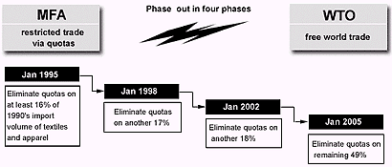

Slide 92
Agreement on Textiles and Clothing
Zrušení kvót 2005 > obrovský boom importu!
Americké importy textilu z Číny vzrostly za rok o 270 %!
Čínský protokol o vstupu do WTO (2001) –dovoloval diskriminaci a arbitrární zvyšování cel až do roku 2013
Čína raději souhlasila s dočasným obnovením kvót na textil, GATT režim až 2013

Slide 93
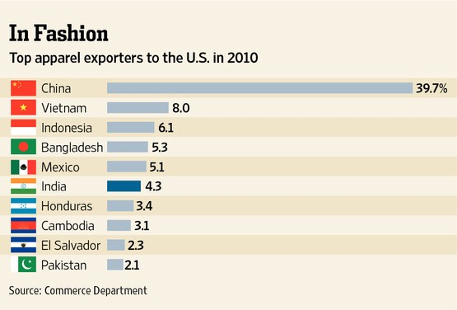

Slide 94
Výsledky ATC
Úspěšné zahrnutí textilu a oblečení pod režim GATT 1994
Protekcionismus se přechodně koncentroval na Čínu – dobré pro ostatní rozvojové země
Vyspělé státy mají pořád relativně vysoká cla, ale kvantitativní omezení byly odstraněny

Slide 95
Vícestranné dohody

Slide 96
Vícestranné dohody
Z minula – dva typy – uzavřené a otevřené

Slide 97
Vícestranné dohody
Z minula – dva typy – uzavřené a otevřené
Otevřené – závazky pouze pro signatáře, ale výsledky se aplikují na všechny členy WTO

Slide 98
Vícestranné dohody
Z minula – dva typy – uzavřené a otevřené
Otevřené – závazky pouze pro signatáře, ale výsledky se aplikují na všechny členy WTO
V souladu s MFN > není potřeba, aby s tím souhlasili ostatní = je to kompromis mezi členy GATT, vlastně sjednané snížení cel

Slide 99
Vícestranné dohody
Z minula – dva typy – uzavřené a otevřené
Otevřené – závazky pouze pro signatáře, ale výsledky se aplikují na všechny členy WTO
V souladu s MFN > není potřeba, aby s tím souhlasili ostatní = je to kompromis mezi členy GATT, vlastně sjednané snížení cel
> strach z černých pasažérů > požadavek minimálního množství států = „critical mass agreements“

Slide 100
Information technology agreement
Uruguay – dohody mezi vyspělými státy o snížení některých cel na 0 > „zero for zero agreements“
Podpora exportních lobby
Zemědělské, stavební a medicínské vybavení, léky, hračky, pivo…

Slide 101
Information technology agreement
Informační technologie – nepodařilo se dojednat – uzavřeno až 1997
Počítače, jejich části, tiskárny, mobily, polovodičové čipy a stroje pro jejich výrobu…

Slide 102


Slide 103
Information technology agreement
Informační technologie – nepodařilo se dojednat – uzavřeno až 1997
Počítače, jejich části, tiskárny, mobily, polovodičové čipy a stroje pro jejich výrobu…
Signatáři tvoří 97 % světového obchodu s těmito produkty
2015 – rozšíření („ITA II.“)

Slide 104
Information technology agreement
Ale – obchodní válka USA a Číny – cla + ochrana citlivých technologií
Obrovské subvence
Běžná cla jsou odstraněná, ale z digitálních technologií se reálně stává oblast mezinárodní konkurence – přesah do vojenství

Slide 105
Do budoucna – critical mass agreements jsou dosažitelné i v současné patové situaci – protože nemusí souhlasit všichni

Slide 106
Uzavřené PLA

Slide 107
Uzavřené PLA
Tokio:
Mléko
Hovězí maso
Obchod s civilními letadly
Veřejné zakázky

Slide 108
Uzavřené PLA
Tokio:
Mléko – zrušeno a nahrazeno AoA
Hovězí maso - zrušeno a nahrazeno AoA
Obchod s civilními letadly
Veřejné zakázky

Slide 109
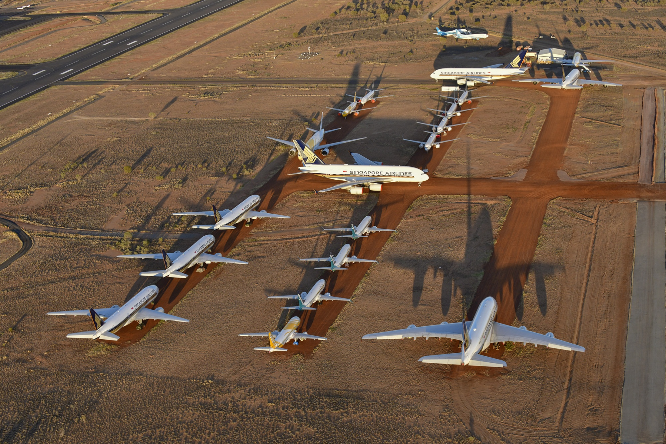

Slide 110
Uzavřené PLA
Tokio:
Mléko – zrušeno a nahrazeno AoA
Hovězí maso - zrušeno a nahrazeno AoA
Obchod s civilními letadly – Airbus vs Boeing - zrušení cel, omezení subvencí – pořád platná dohoda
Veřejné zakázky

Slide 111
Veřejné zakázky
Jediná významná PLA dohoda! – hospodářsky významné téma, které není jinde v systému WTO řešeno
5-10 % HDP!

Slide 112
Veřejné zakázky
Jediná významná PLA dohoda! – hospodářsky významné téma, které není jinde v systému WTO řešeno
5-10 % HDP!
Pokud by byla mnohostranná, řadila by se zřejmě na úroveň GATT, GATS, TRIPS

Slide 113
Veřejné zakázky
Vlády chtějí nakoupit levně + podpořit domácí výrobce (průmyslová politika), někdy vyhrazeno pro státní podniky (ČEZ)

Slide 114
Dohoda o veřejných zakázkách
Government Procurement Agreement, GPA
> nediskriminace ve veřejných zakázkách (MFN)

Slide 115
Dohoda o veřejných zakázkách
Government Procurement Agreement, GPA
> nediskriminace ve veřejných zakázkách (MFN)
Hodnota zakázky musí překročit minimální hranici

Slide 116
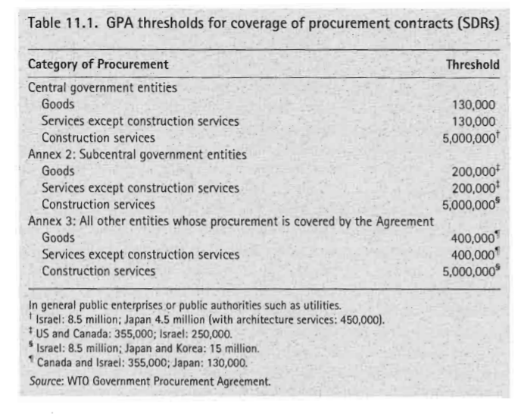
Dohoda o veřejných zakázkách

Slide 117
Dohoda o veřejných zakázkách
Hodnota zakázky musí překročit minimální hranici
Každý stát si sám specifikuje, na jaké zakázky se GPA uplatní – schémata s výpisy entit (státní pošta, školy….) + typů zboží a služeb

Slide 118
Dohoda o veřejných zakázkách
Hodnota zakázky musí překročit minimální hranici
Každý stát si sám specifikuje, na jaké zakázky se GPA uplatní – schémata s výpisy entit (státní pošta, školy….) + typů zboží a služeb
Signatáři – OECD země, Čína není stranou – kritika
Pravidelné revize, poslední 2014

Slide 119
Shrnutí
Zemědělství – úspěšné odstranění kvót a exportních subvencí, přetrvává vysoká vnitřní podpora a vysoká cla
Textil – úplné odstranění kvót, začlenění do GATT režimu
Informační technologie – jedna z dohod o snížení cel na 0
Veřejné zakázky – nediskriminace mezi signatáři

Slide 120
Děkuji za pozornost ☺

